Slide 1



计算机网络-数据链路层（下）
Harbin Institute of Technology
第八组
牛博阳 李硕珣 陈健坤 董琦 朱俊

Slide 2

A R P 协议

Slide 3

01
IP地址与MAC地址的比较
· IP地址（IPv4）:
▪ 接口的网络层地址 多个网络---多个IP地址
▪ IP地址长度4字节，32位，点分十进制表示：如192.168.0.1
▪ “不可携带”—邮政地址
▪ 层次化结构—网络号和主机号 随着网络变化而变化
MAC地址:
▪ MAC地址长度6字节，48位，十六进制表示法：如1A-2F-BB-45-78-AD
▪ 链路层地址，由IEEE统一管理分配，网卡生产商购买MAC地址空间(买前24比特)
▪ 用于局域网内标识一个帧从哪个网卡发出，到达哪个网卡
▪“可携带”—身份证号 局域网中的每块网卡都有一个唯一的MAC地址
1A-2F-BB-76-09-AD
LAN
71-65-F7-2B-08-53
58-23-D7-FA-20-B0
0C-C4-11-6F-E3-98

Slide 4
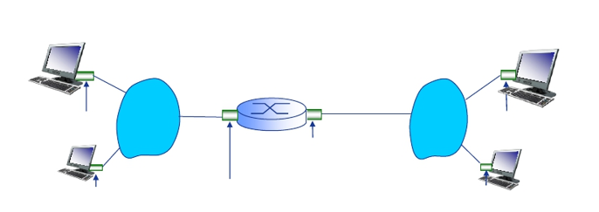
02
ARP—地址解析协议
· 无论网络层采取什么协议，在实际网络的链路上传送数据帧时，最终必须使用硬件地址。
ARP—完成IP地址到MAC地址的映射(ARP最重要的作用)
(1)如果发送方和接收方处于同一局域网内部
(2)如果发送方和接收方处于两个子网

Slide 5
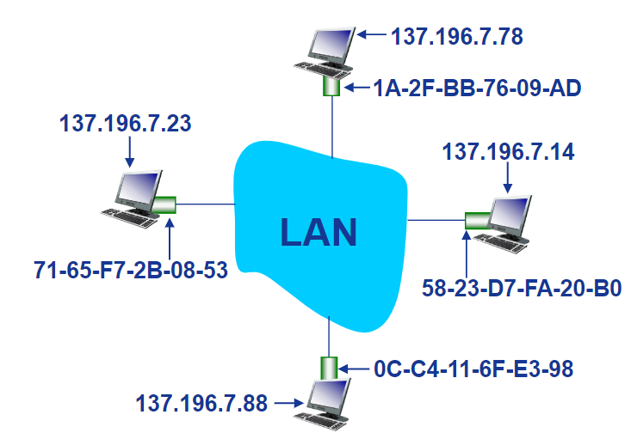
03
ARP表
(1)定义:每个IP结点维护的一个表,即IP与MAC的映射
(2)存储形式:<IP,MAC,TTL>,TTL:经过TTL时间后这个映射关系就会被丢弃(换新的映射,这样保证网络可以更新,避免用太长时间网络坏掉出现不必要的麻烦)

Slide 6
04
地址解析协议ARP工作原理—同一局域网内
A要给同一局域网内的B发送数据报
如果B的MAC地址不在A的ARP表中.(在的话直接发就好了)
(1)A广播ARP查询分组，其中包含B的IP地址—用广播地址作为帧的目的MAC地址
(2)所有结点接收ARP查询分组，B发现IP地址与自己相同
(3)B利用单播帧向A发送响应分组
(4)A收到响应分组，增加ARP表项，超时后删除
即插即用：无需用户配置ARP表,结点自主创建

Slide 7
05
ARP工作原理—发送到子网外
过程:A->R->B
一.A->R
(1)A构造IP数据报,源A目的B
(2)A构造链路层帧,源A目的R左接口
(3)帧从A发送至R
· 这个帧封装了A到B的IP数据报
二.R->B
(1)R接收帧，提取IP数据报，传递给上层IP协议
(2)R转发IP数据报（源和目的IP地址不变！）
R构造链路层帧,源R右接口目的B
· 这个帧封装了A到B的IP数据报。
A
R
B

Slide 8
06
ARP工作原理总结
· 发送方是主机或路由器，
· 要把IP数据报发送到本网络上的另一台主机：用ARP找到目的主机的MAC地址。 · 要把IP数据报发送到另一个网络上的一台主机：用ARP找到本网络上的路由器MAC地址，路由器根据转发表和目的IP地址，选择正确的接口转发，然后由适配器重新封装数据帧（用ARP找到目的主机的MAC地址），发送到另一个子网上。
· 从IP地址到MAC的解析是自动进行的，主机的用户并不知道这种地址解析过程，只要主机或路由器和本网络上的另一个已知IP地址的主机或路由器进行通信，ARP就会自动地将这个IP地址解析为数据链路层所需要的硬件地址。

Slide 9
以 太 网

Slide 10
01
以太网优点
IEEE 802.3标准定义的局域网技术 | 以太网（Ethernet） | 令牌环网（Token Ring） | 光线分布式接口网络（FDDI） | 异步传输模式网（ATM）
数据传输速度 | 10Mbps-10Gbps | 4Mbps-100Mbps | 100Mbps | 25-622Mbps
类型 | CSMS/CD | 令牌环 | 令牌环 | 交换式局域网
价格 | 便宜 | 较贵 | 较贵 | 较贵
1.造价低廉
2.应用最广泛的LAN技术
3.比令牌局域网和ATM等LAN简单、便宜
4.满足网络速率需求：10 Mbps – 10 Gbps
以太网是目前最具有统治地位的LAN技术！

Slide 11
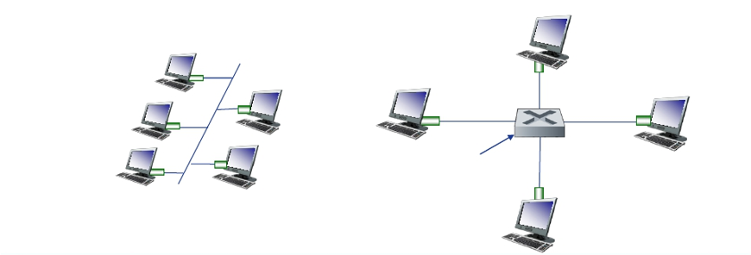
02
以太网结构：物理拓扑结构
1.总线(bus): 早期经典以太网
所有结点在同一冲突域 (可能彼此冲突)，运行速度在3-10Mbps不等
2.星型(star): 目前主流以太网拓扑，也叫交换式以太网
中心交换机(switch)
每个结点一个单独冲突域（结点间彼此不冲突），运行速度在100、1000、10000Mbps不等，分为快速以太网。千兆以太网和万兆以太网
逻辑上仍使用总线型拓扑和CSMA/CD总线技术
交换机

Slide 12
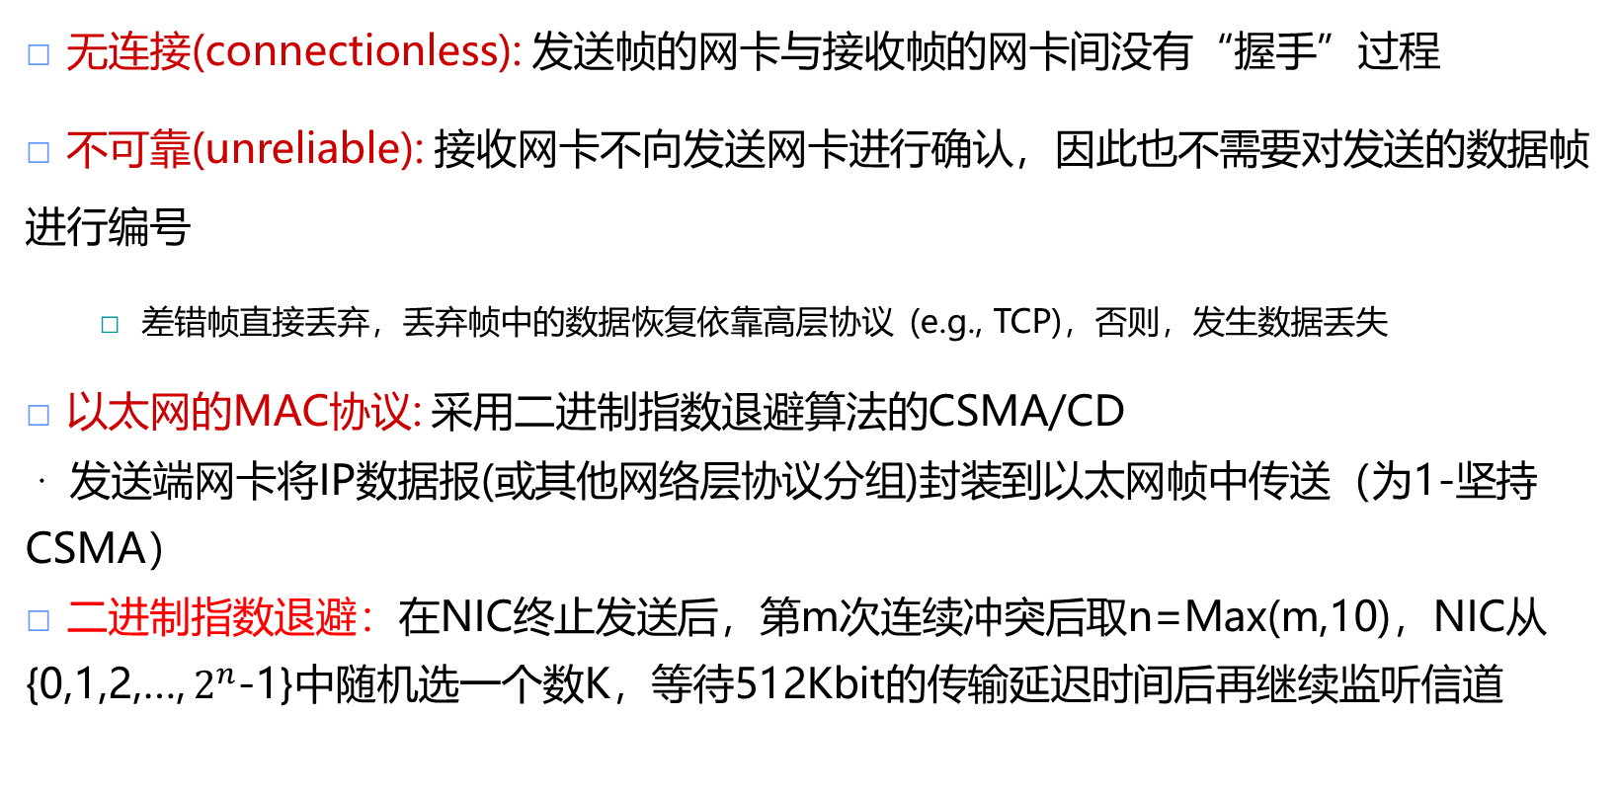
03
以太网的特点
无连接(connectionless): 发送帧的网卡与接收帧的网卡间没有“握手”过程
不可靠(unreliable): 接收网卡不向发送网卡进行确认，因此也不需要对发送的数据帧进行编号
▪ 差错帧直接丢弃，丢弃帧中的数据恢复依靠高层协议 (e.g., TCP)，否则，发生数据丢失
以太网的MAC协议: 采用二进制指数退避算法的CSMA/CD
· 发送端网卡将IP数据报(或其他网络层协议分组)封装到以太网帧中传送（为1-坚持CSMA）
二进制指数退避：在NIC终止发送后，第m次连续冲突后取n=Max(m,10)，NIC从{0,1,2,…, $2^{n}$-1}中随机选一个数K，等待512Kbit的传输延迟时间后再继续监听信道
使以太网更加简单

Slide 13

04
以太网帧的格式
前导码（8B):不特殊说明，讨论时不算入帧长度
7个字节的10101010，第8字节为10101011，用于发送端与接收端的时钟同步
为什么末尾没有定界符？----各个帧之间必须有间隙，连续比特流都属于一个帧
❖ 目的MAC地址、源MAC地址(各6B)
❖ 类型(Type)(2B): 指示帧中封装的是哪种高层协议的分组
(如，IP数据报、Novell IPX数据报、AppleTalk数据报等)
数据(Data)(46-1500B): 上层协议载荷。
（46B是根据CSMA/CD协议工作特点算出来的,能够保证在任何情况下都能发现传输过程中出现的冲突
1500B是最大传输单元MTU的限制）
❖ 根据R=10Mbps，RTTmax=512μs，在临界条件下，最小分组传输时间Lmin / R = RTTmax
❖ 得出最小分组Lmin=512bits=64B，Datamin=Lmin-18=46B
❖ CRC(4B): 循环冗余校验码，用于丢弃差错帧

Slide 14
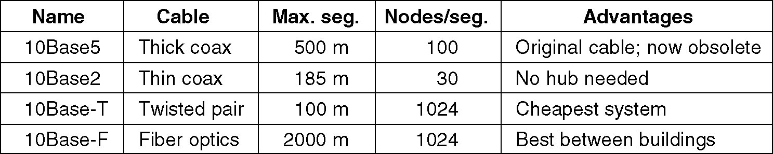
05
以太网标准
在IEEE 802.3中规定了许多不同的以太网标准
▪ 相同的MAC协议和帧格式
▪ 不同速率: 2 Mbps, 10 Mbps, 100 Mbps,1Gbps, 10G bps
▪ 不同物理介质: 光纤，粗电缆，细电缆，双绞线
· 高速以太网：数据传输速率≥100Mbps。 100Base-T 吉比特以太网（千兆以太网）
· eg：10Base-F
· 10：数据传输速率10Mbps
· Base：电缆上的信号是基带信号，采用曼彻斯特编码
· F：光纤

Slide 15
交 换 机

Slide 16
01
以太网交换机
1.链路层设备
存储-转发以太网帧
检验到达帧的目的MAC地址，选择性向一个或多个输出链路转发帧
利用CSMA/CD访问链路，发送帧
2.透明(transparent)
主机感知不到交换机的存在
3.即插即用(plug-and-play)
4.自学习(self-learning)
交换机无需配置

Slide 17
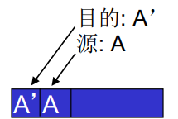
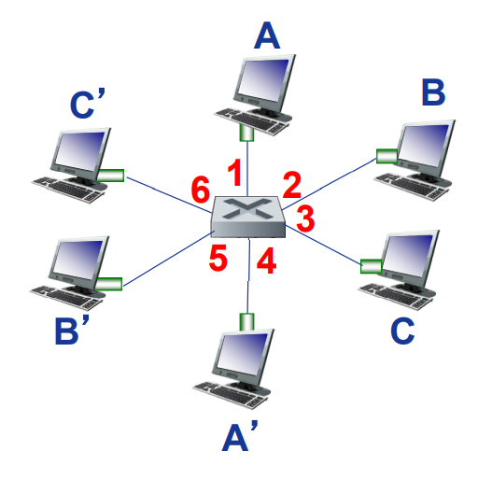
02
以太网交换机
1.交换机在每段链路上利用 CSMA/CD收发帧，但无 冲突，且可以全双工（A->A’,A’->A）
2.交换: A-A’与 B-B’的传输可以同时进 行，没有冲突
3.交换表：主机的MAC地址，到达主机的接口，时间戳
4.自学习：获知 到达主机的接口信息

Slide 18
03
以太网交换机（帧过滤/转发）
当交换机收到帧:
记录帧的源MAC地址与输入链路接口
2. 利用目的MAC地址检索交换表
3. if 在交换表中检索到与目的MAC地址匹配的入口(entry)
then {
if 目的主机位于收到帧的网段
then 丢弃帧
else 将帧转发到该入口指向的接口
}
else 泛洪(flood) /* 向除收到该帧的接口之外的所有接 口转发 *

Slide 19
04
以太网交换机vs路由器
两者均为存储-转发设备:
路由器: 网络层设备 (检测网络层分组首部)
交换机: 链路层设备 (检测链路层帧的首部)
二者均使用转发表:
路由器: 利用路由算法(路由协议)计算(设置), 依据IP地址
交换机: 利用自学习、泛洪构建转发表, 依据MAC地址

Slide 20
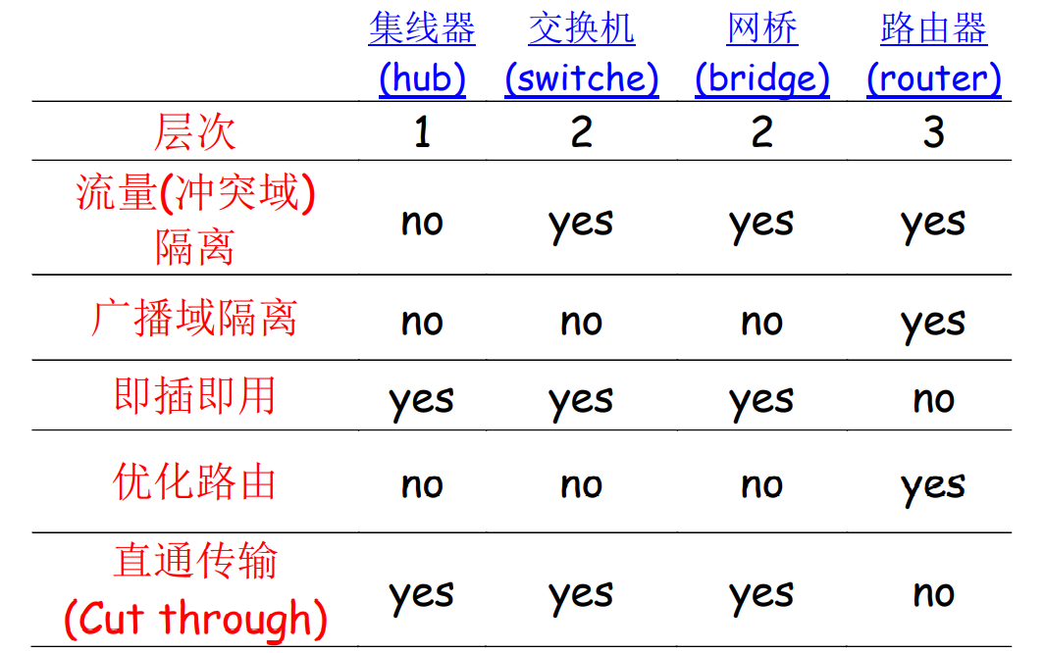
05
网络设备对比

Slide 21
VLANs

Slide 22
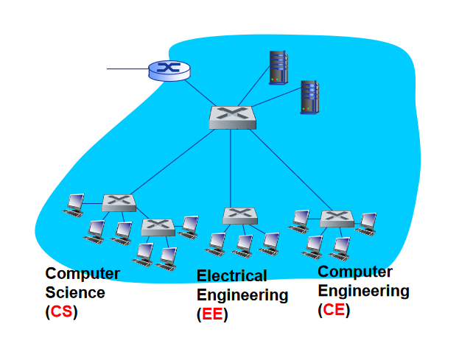
01
虚拟局域网（VLAN）
考虑以下情形:
● CS用户迁移到EE，但是希望连接至CS交换机，怎么办?
● 单一广播域：所有第2层广播流量(ARP,DHCP，未知目的MAC地址位置)必须穿越整个LAN，存在安全/隐私、效率问题

Slide 23
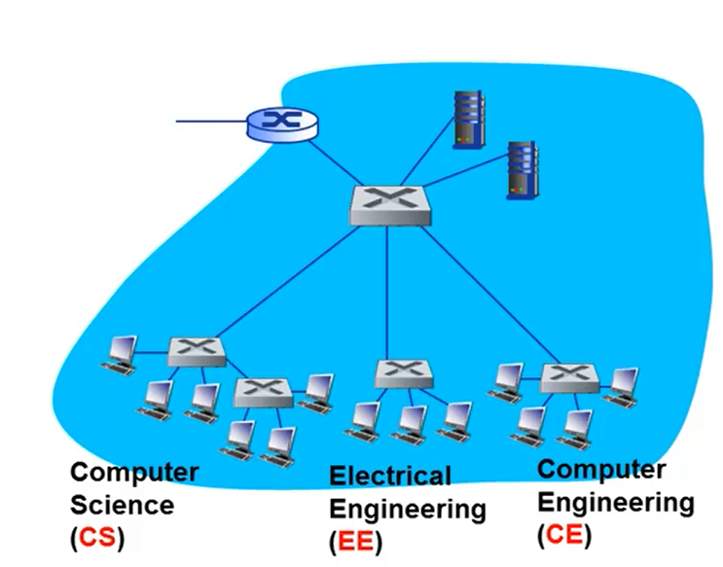
02
适用情形
适用情况：
1，如果希望把广播限制在不同系中
（更换成路由器）
2，出现迁移情况，但仍然需要连接到
原交换机（物理链路连接）
3，单一广播域内，希望将广播流量
限制在某个范围内

Slide 24
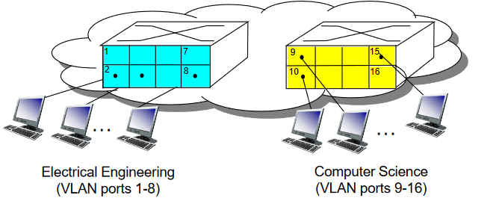
3
实现方法
● 虚拟局域网(VLAN)：支持VLAN划分的交换机，可以在一个物理LAN架构上配置、定义多个VLAN
● 基于端口的VLAN:分组交换机端口(通过交换机管理软件)，于是，单一的物理交换机就像多个虚拟交换机一样运行
基于MAC地址划分

Slide 25
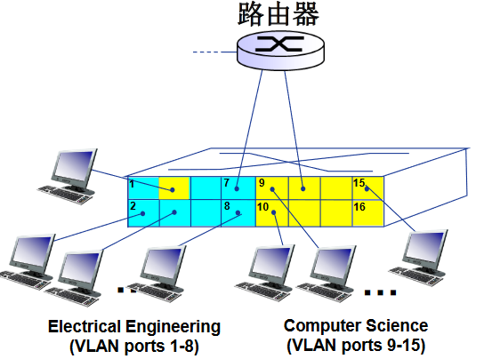
3
功能
● 流量隔离，如去往/来自端口1-8的帧
只到达端口1-8
● 动态成员：端口可以动态分配
给不同VLAN

Slide 26
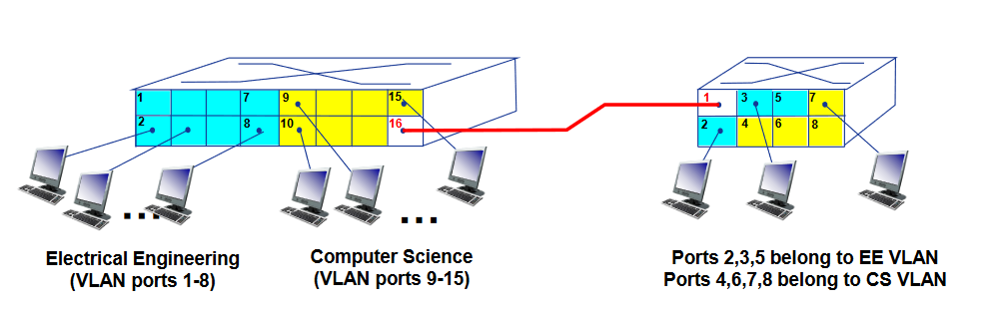
4
功能补充
a,实现不同虚拟vlan之间的转发：通过路由器
b,跨越多交换机的VLAN
方法一：多线缆连接，每个线缆连接一个VLAN
缺点：当划分VLAN过多时，十分不理想
方法二：中继端口：在跨越多个物理交换机定义的
VLAN承载帧
局限：交换机怎么知道到达端口的帧
属于某个特定的VLAN？

Slide 27
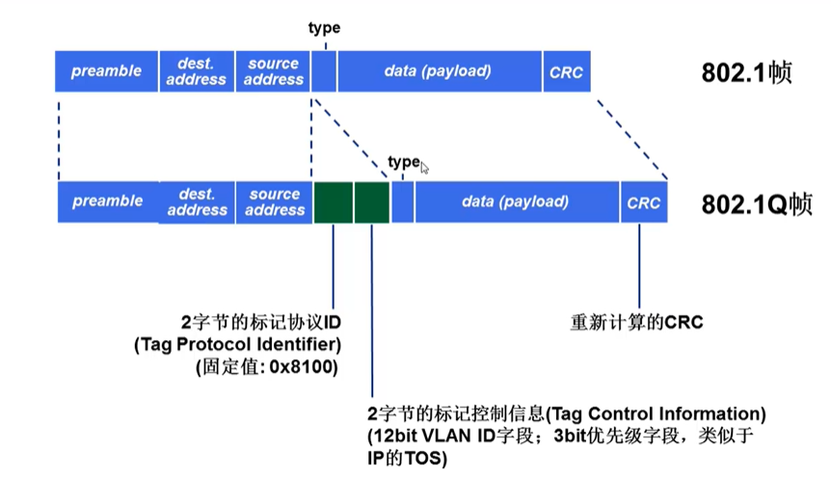
5
功能补充
● 为多VLAN转发802.1帧容易产生歧义
● 802.1Q协议为经过中继端口转发的帧增加/去除额外的首部域(携带VLAN ID信息)

Slide 28
PPP协议

Slide 29
1
PPP协议概述
1,PPP协议面向对象：点对点链路
点对点链路：只有一个发送端一个接受端，一条链路
2,点对点链路特点：
a. 支持双工通信
b. 无需介质访问控制
原因：不存在第三方共享链路
c. 无需明确的MAC寻址
原因：默认两端互相接发信息
3,举例：
家庭拨号上网,ISDN链路
4,常见的点对点数据链路控制协议
HDLC：High Level Data Link Control
PPP(Point-to-point Protocol)

Slide 30
2
PPP设计需求
PPP协议完成的功能：
a.组帧：将网络层数据报封装到数据链路层帧中
可以同时承载任何网络层协议分组（不仅IP数据报）
可以向上层实现分用
b.比特透明传输：数据域必须支持承载任何比特模式
c.差错检测：作为PPP协议不进行纠正
d.连接活性检测：检测底层物理层，并向网络层通知链路失效
e.网络层地址协商：支持动态地址分配。端节点可以学习/配置彼此网络地址

Slide 31
2
PPP设计需求
不需要的能力：
a.无需差错纠正/恢复
b.无需流量控制
c.无乱序交付：点对点一定能保证有序
d.无需支持多点链路
差错恢复流量控制等由高层协议处理

Slide 32
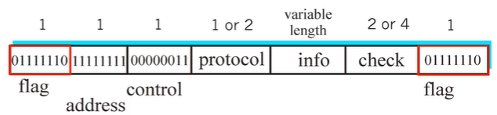
3
PPP数据帧
PPP数据帧结构：
标志：定界符。实现帧同步，组帧的作用，通过检测这个字节知道数据帧的开始与结束
地址：无效（因为是点对点链路，默认全部取1）
控制：无效，未来可能的控制域
协议：声明PP数据帧封装的数据是上层哪个协议的分组。实现PPP协议复用分用
信息：上层协议的分组数据
校验：采用CRC进行校验，用于差错检测
可以协商省略到节省最多五字节

Slide 33
4
字节填充
数据透明传输的实现
1.数据域必须允许包含标志模式<01111110>，
2.在发送数据段对封装数据进行处理
扫描数据如果数据中<01111110>与<0111101>字节前添加额外字节<01111101>
3.接收端：<01111101>表示一个填充字节，连续两个<01111101>：丢弃第一个，第二个作为数据接受
单个后面的<01111110>：标志字节。如果只收到一个说明是一个标志字节

Slide 34
5
PPP数据控制协议
在交换网络层数据之前，PPP数据链路两端必须：
1，配置PPP链路（建立在物理链路之上）
协商：最大帧长
身份认证
2，学习/配置网络层信息
针对不同的网络层协议，要使用不同的网络层协议的控制协议
对于IP协议：需要完成IP地址的配置，通过交换IPCP报文

Slide 35
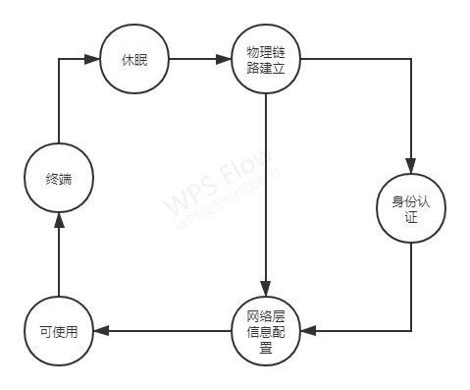
5
PPP数据控制协议

Slide 36
谢谢

